Slide 1
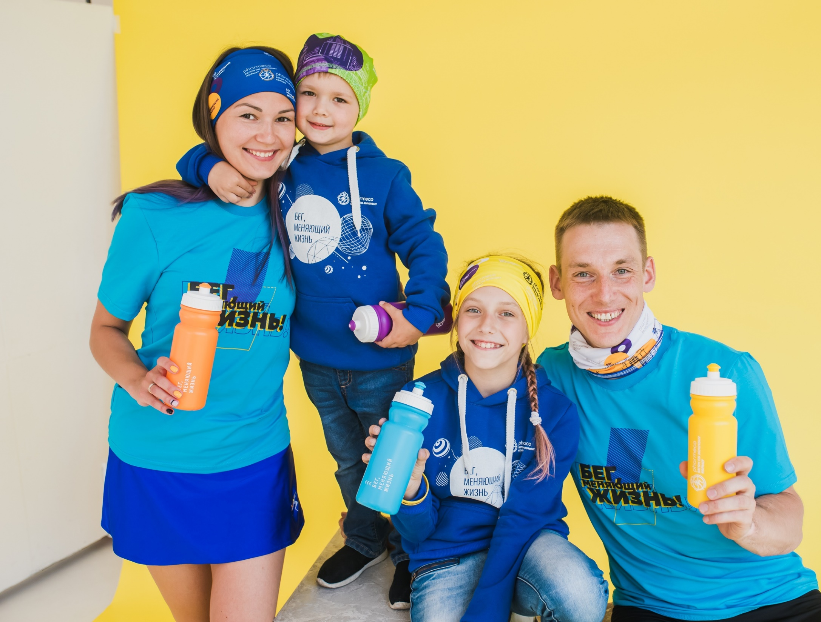
Сувенирная продукция для бегового события
/ Проектное решение

Slide 2
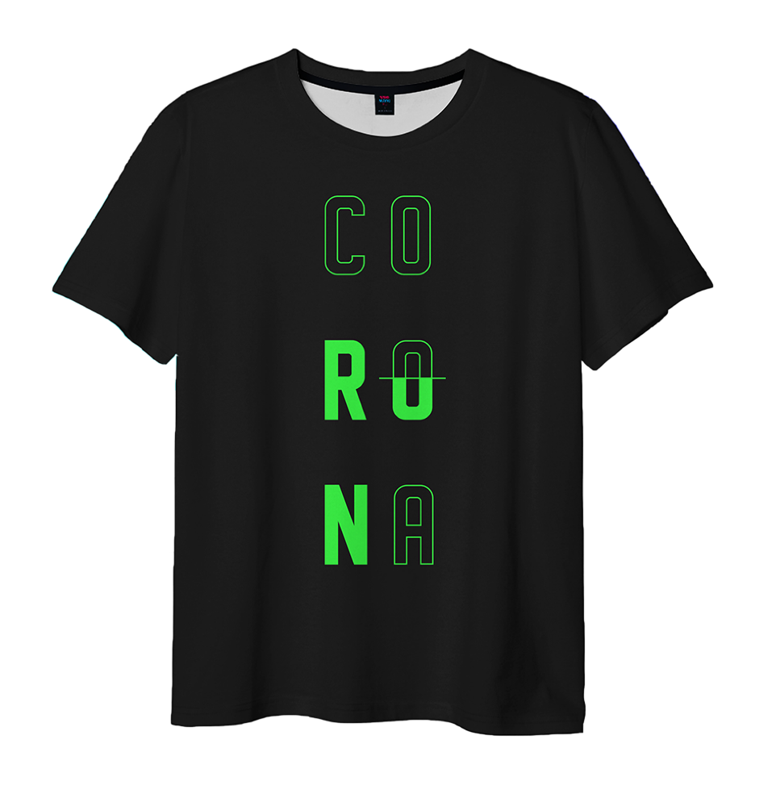
1 ЭТАП. РАЗРАБОТКА КОНЦЕПЦИИ
Для узнаваемости старта или компании важно разработать единую концепцию, которая будет отражена во всей сувенирной продукции.
В основе концепции может быть фирменный стиль, утвержденный для старта или какая-то конкретная тематика.

Slide 3
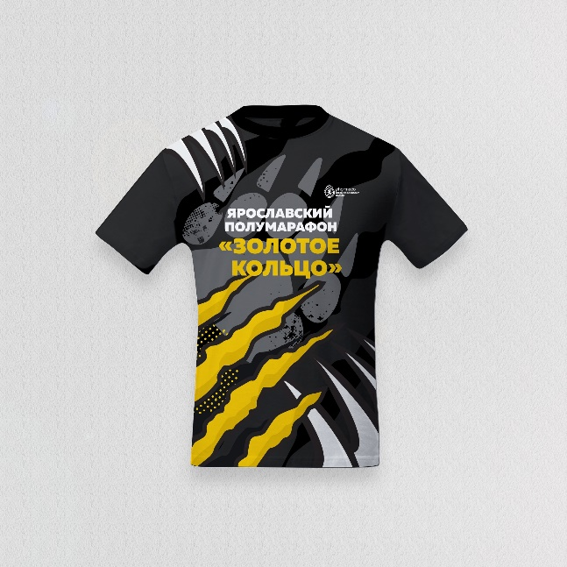
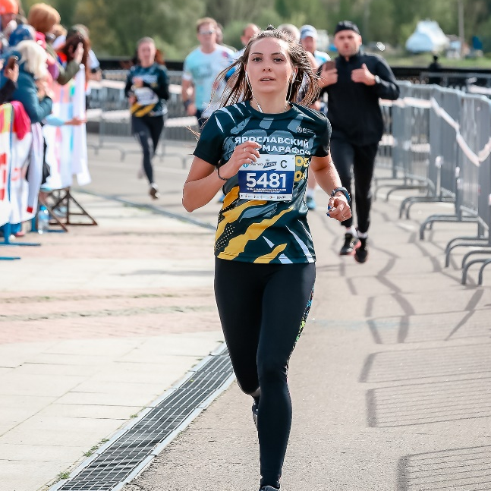
2 ЭТАП. СМЕТА
После определения концепции важно сформировать предварительную смету, в которой будут отражены:
перечень сувенирной продукции (товарная матрица)
количество
примерная стоимость.
Перечень сувенирной продукции формируется исходя из потребностей конкретной ЦА, особенностей старта, его места проведения и так далее.
Классический набор сувенирной продукции для беговых событий включает в себя футболку старта.

Slide 4
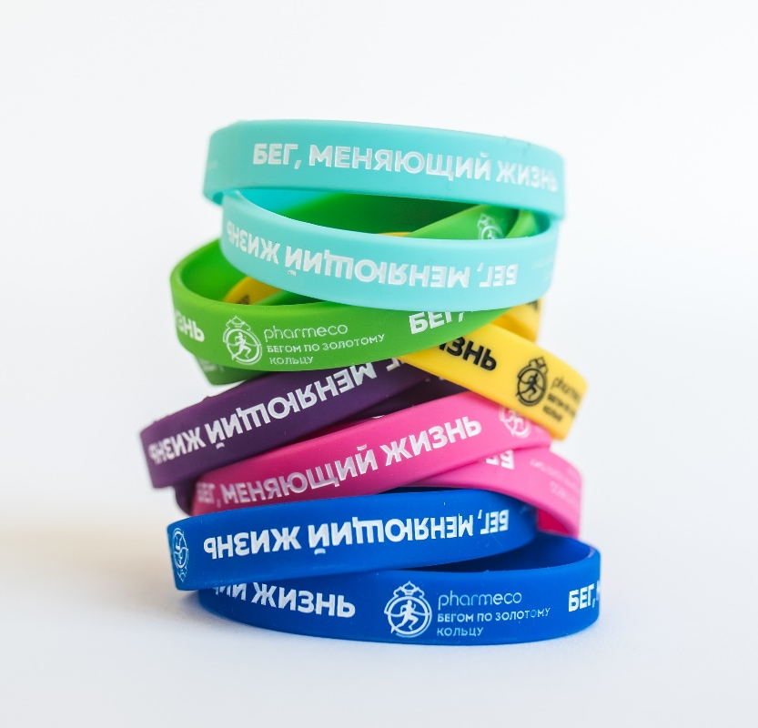
3 ЭТАП. ПОИСК ПОДРЯДЧИКОВ
Важный этап – это поиск подрядчиков, которые смогут изготовить необходимую сувенирную продукцию в указанные сроки, в нужном количестве и по адекватной стоимости.
После того, как будут установлены договоренности с подрядчиками необходимо сформировать график подготовки макетов, отправки их в производство, изготовления и доставки. Это важный этап, так как производство может находиться в другом городе или стране, их может быть несколько и данный график поможет ориентироваться и ничего не упустить.
Также у производства необходимо запросить технические требования к макетам, размеры нанесения, лекала, чтобы сразу предоставить корректные макеты.
Также можно уточнить цены в смете после того, как подрядчик пришлем коммерческое предложение.

Slide 5
4 ЭТАП. РАЗРАБОТКА МАКЕТОВ
После определения перечня сувенирной продукции, запроса технических требований для макетов у производства, разработки общей концепции формируется техническое задание для дизайнера.
Для каждой позиции сувенирной продукции формируется отдельное техническое задание. В этом задании необходимо:
Описать общую концепцию, сформировать описания по стилистике с референсами.
Приложить брендбук, логотипы или другие элементы фирменного стиля, которые должны присутствовать в макете.
Указать четкие сроки разработки макетов (заложить время на правки)
Предоставить технические требования от производства
Приложить лекала, размеры или другое при необходимости.

Slide 6
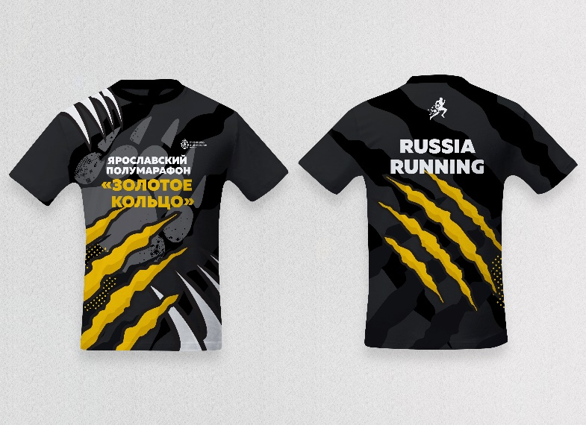
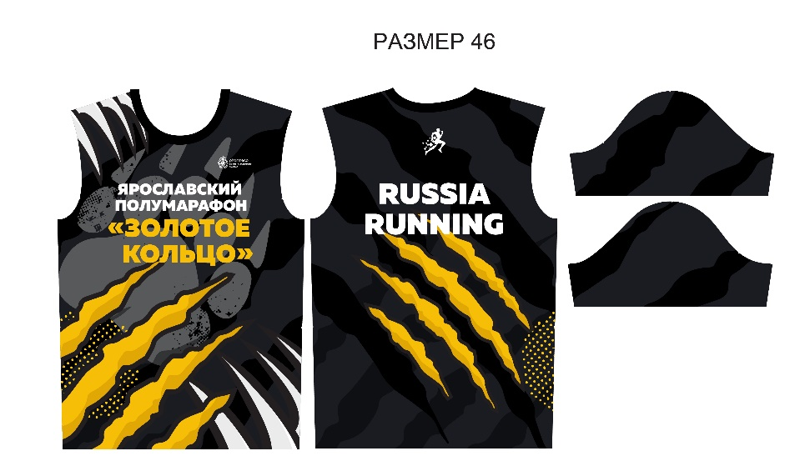
ФУТБОЛКА. ПОЛНАЯ ЗАПЕЧАТКА
При подготовке макетов для полной запечатки важно:
Корректно залить макет в лекала для производства. (избегать большого количества графики на переходе с основной части футболки на рукав)
Для всех макетов используется цветовую палитру CMYK или Pantone (актуальные палитры можно запросить у производства)
Макет предоставляется только в векторе в кривых. Никаких растровых элементов макет содержать не может.
Материал футболки для беговых событий в большинстве случаев – это синтетика. Такой материал позволяет делать полную запечатку футболки с полноцветным нанесением и градиентом.

Slide 7
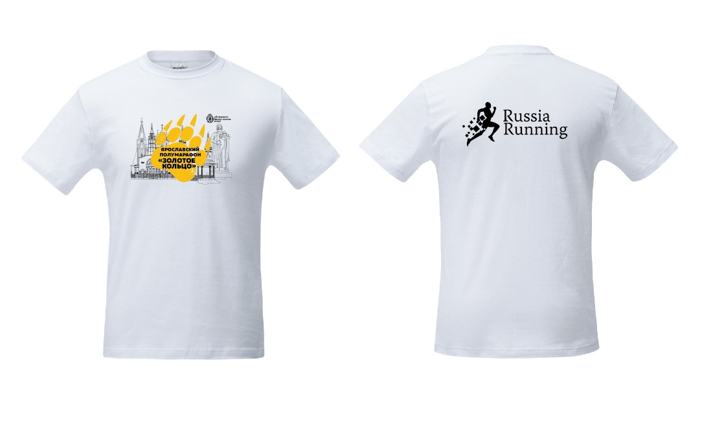
ФУТБОЛКА. НАНЕСЕНИЕ А4
Более экономичным вариантом могут быть футболки, у которых нанесение делается не на всю футболку. Графику наносят на груд и спину в традиционном формате А4. Если материал синтетика, то ограничений по кол-ву цветов в макете быть не должно, если материал футболки хлопок, то полноцветную печать нанести не получится – это важно понимать при разработке макета.
/ Пример

